Slide 1
Plans Sp. z o.o.
email:plans@plans.com.pl
tel. 603 590 726
Obliczenia rozpływowe
dr inż. Zbigniew Zdun
† dr inż. Krzysztof Księżyk
mgr inż. Tomasz Zdun
Notes:
Strona tytułowa

Slide 2
Wyznaczanie rozpływów mocy – sformułowanie zadania
T1
L1
L2
|U_{k}|
δ_{k}
k
P_{k}
Q_{k}
Typy węzłów w obliczeniach rozpływowych
Typ węzła | Oznaczenie |  | |U| | δ | P | Q
Odbiorczy | PQ | 1 | ? | ? | zadane | zadane
Elektrowniany | PU | 2(3) | zadane | ? | zadane | ?
Bilansujący | Bil. | 4 | zadane | zadane | ? | ?
2*N równań nieliniowych
2*N niewiadomych

Slide 3
Cele obliczeń rozpływowych
1. Wspomaganie pracy dyspozytorów
2. Planowanie dobowe pracy KSE
3. Planowanie sezonowe pracy KSE (zima, lato)
4. Planowanie długookresowe pracy KSE (3-letnie, wieloletnie)
5. Ekspertyzy przyłączeniowe
- stacje odbiorcze
- nowe elektrownie
- farmy wiatrowe
9. Analizy bezpieczeństwa pracy sieci
- reguła N-1
- środki zaradcze

Slide 4
Metoda Warda Halle’a korekcji napięć
Oznaczenia
  U_{i}=e_{i}+jf_{i}
  ΔU_{i}=Δe_{i}+jΔf_{i}
  ∑ Y_{ij} ∙ U_{j} = a_{i}+jb_{i}
  _{jєNi}
  ΔP_{i}+jΔQ_{i} = (P_{iobl,}+jQ_{iobl,}) – (P_{izad,}+jQ_{izad,})
Równanie
(U_{i}+ΔU_{i} )∙[Y_{ii} ∙ (U_{i}+ΔU_{i} ) + ∑ Y_{ij} ∙ U_{j} ]*= P_{izad,}+jQ_{izad,}
  _{jєNi}
Rozwiązanie
A = a_{i}+e_{i}∙G_{ii}+f_{i}∙G_{ii} B = b_{i}+e_{i}∙B_{ii}+f_{i}∙G_{ii}
H = -b_{i}+e_{i}∙B_{ii}+f_{i}∙G_{ii} F = -a_{i}-e_{i}∙G_{ii}-f_{i}∙B_{ii}

Slide 5
Metoda Gaussa-Seidla
Zależność wyjściowa:
Oblicza się prąd z mocy węzłowej:
i podstawia do poprzedniego równania:
wynik:
Wzór iteracyjny:

Slide 6
Rozwiązywanie nieliniowego układu równań – metoda Newtona
Linearyzacja

Slide 7



Metoda Newtona-Raphsona rozwiązywania równań sieciowych
→
Po linearyzacji
→
Liniowy układ równań
Macierz Jacobiego

Slide 8
Elementy macierzy Jacobiego

Slide 9





Schemat blokowy algorytmu Newtona-Raphsona
Metoda Newtona Raphsona
Dane: Y, P_{L}, Q_{L}, P_{g}, U_{g}
Parametry i topologia sieci
Planowane zapotrzebowania i generacja mocy
w węzłach sieci
Ponumerowanie węzłów
Przyjęcie początkowego wektora stanu stanu: $X^{(i=0)}={\left[δ,|U|\right]}^{T}$
i=0
Obliczenie niezbilansowań mocy
$ΔF=\left[\begin{matrix}ΔP \\ ΔQ\end{matrix}\right]$
R
$$(max\left|ΔP\right|+max⁡|ΔQ|)<ε$$
tak
nie
Obliczenie macierzy Jacobiego
$J^{(i)}=\left[\begin{matrix}H & N \\ K & L\end{matrix}\right]$
Rozwiązanie liniowego układu równań:
$$ΔF=J^{(i)}∙ΔX ΔX={J^{(i)}}^{−1}∙ΔF$$
Obliczenie nowych wartości napięć węzłowych
$${ X}^{(i+1)}=X^{(i)}+ΔX=\left[\begin{matrix}δ^{(i)}+Δδ \\ U^{(i)}+ΔU\end{matrix}\right]$$
i=i+1
Obliczenie:
mocy biernych w węzłach elektrownianych
mocy czynnej i biernej w węźle bilansującym
przepływów mocy w liniach i transformatorach

Slide 10
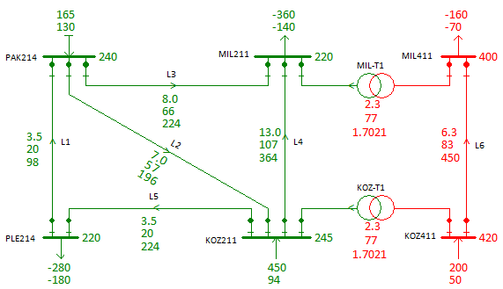
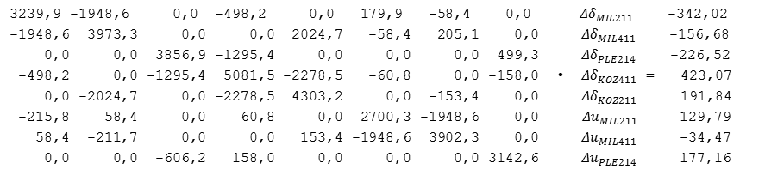
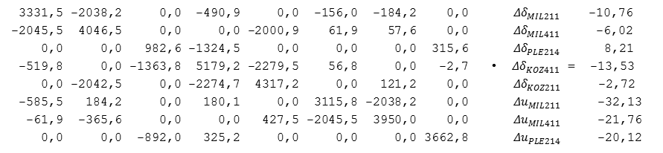
Przykład obliczeń – metoda Newtona
6
1
2
3
4
5
Krok 1
3239,9 -1948,6 0,0 -498,2 0,0 179,9 -58,4 0,0 ${ Δδ}_{MIL211}$ -342,02
-1948,6 3973,3 0,0 0,0 2024,7 -58,4 205,1 0,0 ${Δδ}_{MIL411}$ -156,68
0,0 0,0 3856,9 -1295,4 0,0 0,0 0,0 499,3 ${Δδ}_{PLE214}$ -226,52
-498,2 0,0 -1295,4 5081,5 -2278,5 -60,8 0,0 -158,0 • ${Δδ}_{KOZ411}$ = 423,07
0,0 -2024,7 0,0 -2278,5 4303,2 0,0 -153,4 0,0 ${Δδ}_{KOZ211}$ 191,84
-215,8 58,4 0,0 60,8 0,0 2700,3 -1948,6 0,0 $Δu_{MIL211}$ 129,79
58,4 -211,7 0,0 0,0 153,4 -1948,6 3902,3 0,0 ${Δu}_{MIL411}$ -34,47
0,0 0,0 -606,2 158,0 0,0 0,0 0,0 3142,6 ${Δu}_{PLE214}$ 177,16
-0,147667
-0,087478
-0,036851
0,082539
0,047396
0,041813
0,007643
0,045116
Krok 2
3331,5 -2038,2 0,0 -490,9 0,0 -156,0 -184,2 0,0 ${ Δδ}_{MIL211}$ -10,76
-2045,5 4046,5 0,0 0,0 -2000,9 61,9 57,6 0,0 ${ Δδ}_{MIL411}$ -6,02
0,0 0,0 982,6 -1324,5 0,0 0,0 0,0 315,6 ${ Δδ}_{PLE214}$ 8,21
-519,8 0,0 -1363,8 5179,2 -2279,5 56,8 0,0 -2,7 • ${Δδ}_{KOZ411}$ = -13,53
0,0 -2042,5 0,0 -2274,7 4317,2 0,0 121,2 0,0 ${ Δδ}_{KOZ211}$ -2,72
-585,5 184,2 0,0 180,1 0,0 3115,8 -2038,2 0,0 ${ Δu}_{MIL211}$ -32,13
-61,9 -365,6 0,0 0,0 427,5 -2045,5 3950,0 0,0 ${ Δu}_{MIL411}$ -21,76
0,0 0,0 -892,0 325,2 0,0 0,0 0,0 3662,8 ${ Δu}_{PLE214}$ -20,12
0,001485
-0,003688
0,001110
-0,004023
-0,004040
-0,020715
-0,016164
-0,004867

Slide 11
Metoda rozłączna Stotta
Założenia:
Liniowy układ do rozwiązania:

Slide 12
Macierz Jacobiego w metodzie rozłącznej Stotta
Układ do rozwiązania:

Slide 13


Schemat blokowy algorytmu metody rozłącznej Stotta
Metoda rozłączna Stotta
Dane: Y, P_{L}, Q_{L}, P_{g}, U_{g}
Parametry i topologia sieci
Planowane zapotrzebowania i generacja mocy
w węzłach sieci
Ponumerowanie węzłów
Przyjęcie początkowego wektora stanu stanu: $X^{(i=0)}={\left[δ,|U|\right]}^{T}$
Obliczenie macierzy Jacobiego: H, L
Faktoryzacja macierzy: H, L
i=0
Obliczenie niezbilansowań mocy
$ΔP ΔQ$
R
$$(max\left|ΔP\right|+max⁡|ΔQ|)<ε$$
tak
nie
Rozwiązanie liniowych układów równań:
$$ΔP=H∙Δδ ΔQ=N∙Δu$$
Obliczenie nowych wartości napięć węzłowych
$${ X}^{(i+1)}=X^{(i)}+ΔX=\left[\begin{matrix}δ^{(i)}+Δδ \\ U^{(i)}+ΔU\end{matrix}\right]$$
i=i+1
Obliczenie:
mocy biernych w węzłach elektrownianych
mocy czynnej i biernej w węźle bilansującym
przepływów mocy w liniach i transformatorach

Slide 14
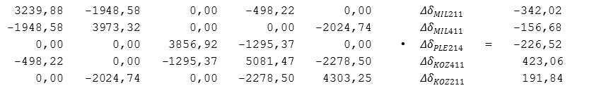
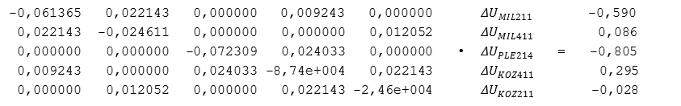
Przykład obliczeń – metoda Stotta
6
1
2
3
4
5
Równania mocy czynnej
3239,88 -1948,58 0,00 -498,22 0,00 ${Δδ}_{MIL211}$ -342,02
-1948,58 3973,32 0,00 0,00 -2024,74 ${Δδ}_{MIL411}$ -156,68
0,00 0,00 3856,92 -1295,37 0,00 • ${Δδ}_{PLE214}$ = -226,52
-498,22 0,00 -1295,37 5081,47 -2278,50 ${Δδ}_{KOZ411}$ 423,06
0,00 -2024,74 0,00 -2278,50 4303,25 ${Δδ}_{KOZ211}$ 191,84
-0,144444
-0,085800
-0,030944
0,082737
0,048019
Równania mocy biernej
-0,061365 0,022143 0,000000 0,009243 0,000000 ${ΔU}_{MIL211}$ -0,590
0,022143 -0,024611 0,000000 0,000000 0,012052 ${ΔU}_{MIL411}$ 0,086
0,000000 0,000000 -0,072309 0,024033 0,000000 • ${ΔU}_{PLE214}$ = -0,805
0,009243 0,000000 0,024033 -8,74e+004 0,022143 ${ΔU}_{KOZ411}$ 0,295
0,000000 0,012052 0,000000 0,022143 -2,46e+004 ${ΔU}_{KOZ211}$ -0,028
12,364722
7,622696
11,136691
0,000000
0,000000

Slide 15
Obliczenia rozpływowe
Dziękujemy za uwagę

